Slide 1
Правила поведения в различных ситуациях, связанных с антитеррористической опасностью
Новикова Наталья Александровна
Notes:
Необходимо точно представлять своё поведение и действия в экстремальных ситуациях, психологически быть готовым к самозащите.

Slide 2
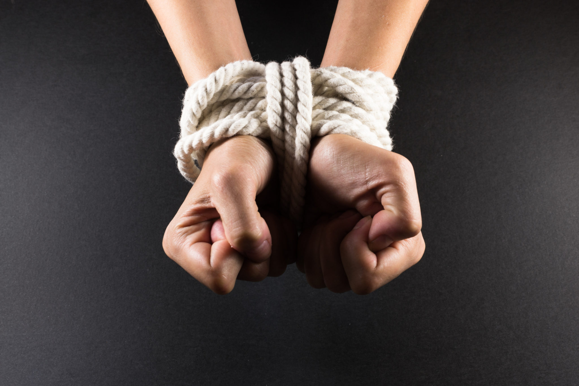
Для этого следует помнить и пользоваться основными правилами безопасности жизнедеятельности:
предвидеть опасность;
по возможности её избегать;
при необходимости действовать в соответствии со складывающейся ситуацией.
Notes:
Так, если вы хотите предвидеть опасность, всегда нужно обращать внимание на появление возле вашего жилища или места учёбы подозрительных, по вашему мнению, людей и автомобилей, предметов, сообщать о своих подозрениях родителям, учителям, сотрудникам правоохранительных органов.

Slide 3
Задание:
Предвидеть | Избегать | Действовать
1. ОБНАРУЖЕНИЕ ПОДОЗРИТЕЛЬНОГО ПРЕДМЕТА

Slide 4
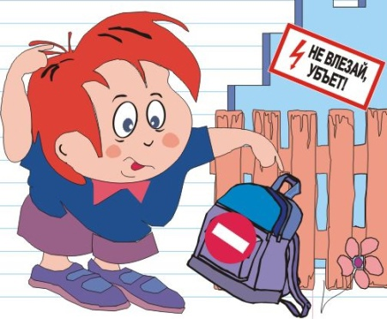
ОБНАРУЖЕНИЕ ПОДОЗРИТЕЛЬНОГО ПРЕДМЕТА, КОТОРЫЙ МОЖЕТ ОКАЗАТЬСЯ ВЗРЫВНЫМ УСТРОЙСТВОМ, В ДОМЕ И В ШКОЛЕ
Если обнаруженный предмет не должен, по вашему мнению, находиться в этом месте, не оставляйте этот факт без внимания.
Если вы обнаружили неизвестный предмет в подъезде своего дома, не трогайте его. Если владелец не установлен, немедленно сообщите о находке вашим родителям или в ваше отделение полиции.
Notes:
Подобные предметы обнаруживают на лестничных площадках и маршах, около дверей квартир, в местах общего пользования. Как вести себя при их обнаружении? Какие действия предпринять?

Slide 5
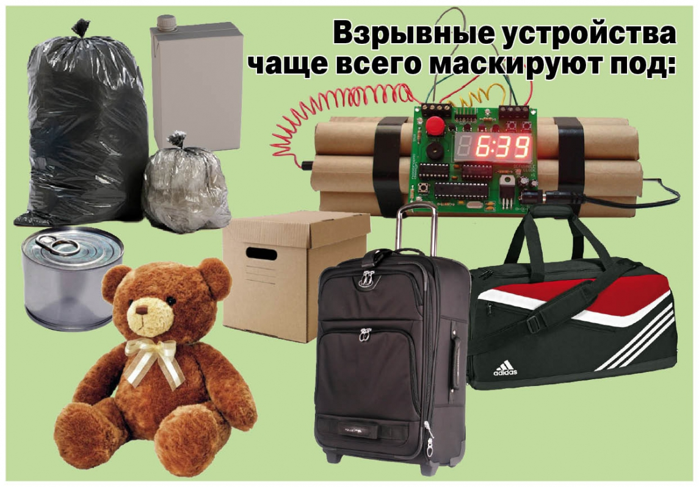
ОБНАРУЖЕНИЕ ПОДОЗРИТЕЛЬНОГО ПРЕДМЕТА, КОТОРЫЙ МОЖЕТ ОКАЗАТЬСЯ ВЗРЫВНЫМ УСТРОЙСТВОМ, В ДОМЕ И В ШКОЛЕ
ЗАПОМНИТЕ! Внешний вид предмета может скрывать его настоящее назначение. В качестве камуфляжа для взрывных устройств используются самые обычные быто-вые предметы: сумки, пакеты, коробки, игрушки и т. п.
Не предпринимайте самостоятельно никаких действий с находками или подозрительными предметами, которые могут оказаться взрывными устройствами, это может привести к их взрыву, многочисленным жертвам и разрушениям.

Slide 6
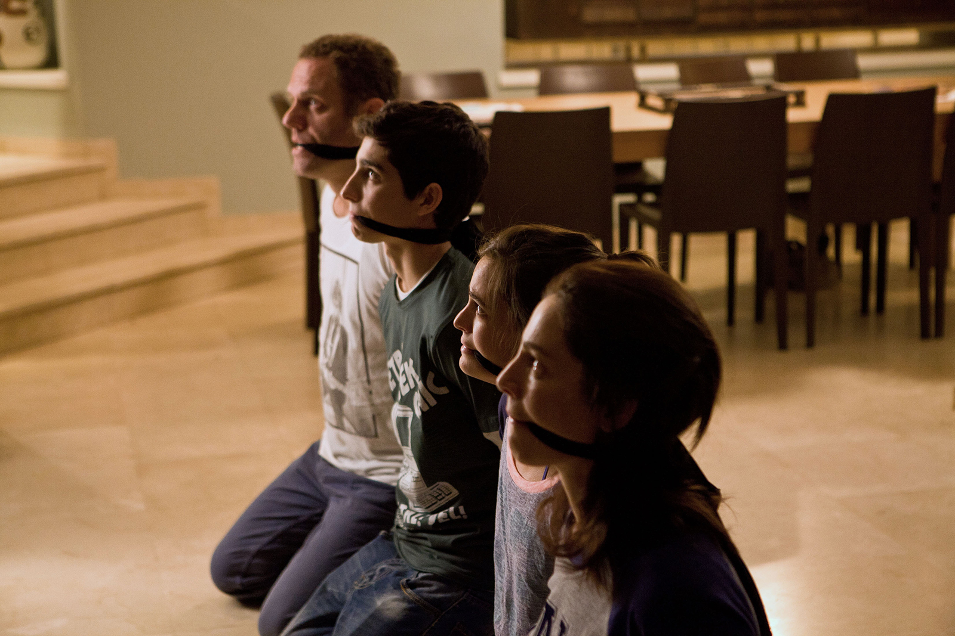
ЗАХВАТ В ЗАЛОЖНИКИ
Неожиданное движение или шум могут повлечь жестокий отпор со стороны террористов. Не допускайте действий, которые могут спровоцировать террористов к применению оружия и привести к человеческим жертвам.
Нельзя исключить возможность применения террористами по отношению к заложникам повязок на глаза, кляпов, наручников или верёвок.
Переносите лишения, оскорбления и унижения, не смотрите преступникам в глаза (для нервного человека это сигнал к агрессии), не ведите себя вызывающе.
Notes:
Любой человек по стечению обстоятельств может оказаться заложником у преступников. При этом преступники могут добиваться достижения политических целей, получения выкупа и т. п.
Во всех случаях ваша жизнь становится предметом торга для террористов.
Захват может произойти в транспорте, в учреждении, на улице, в квартире

Slide 7
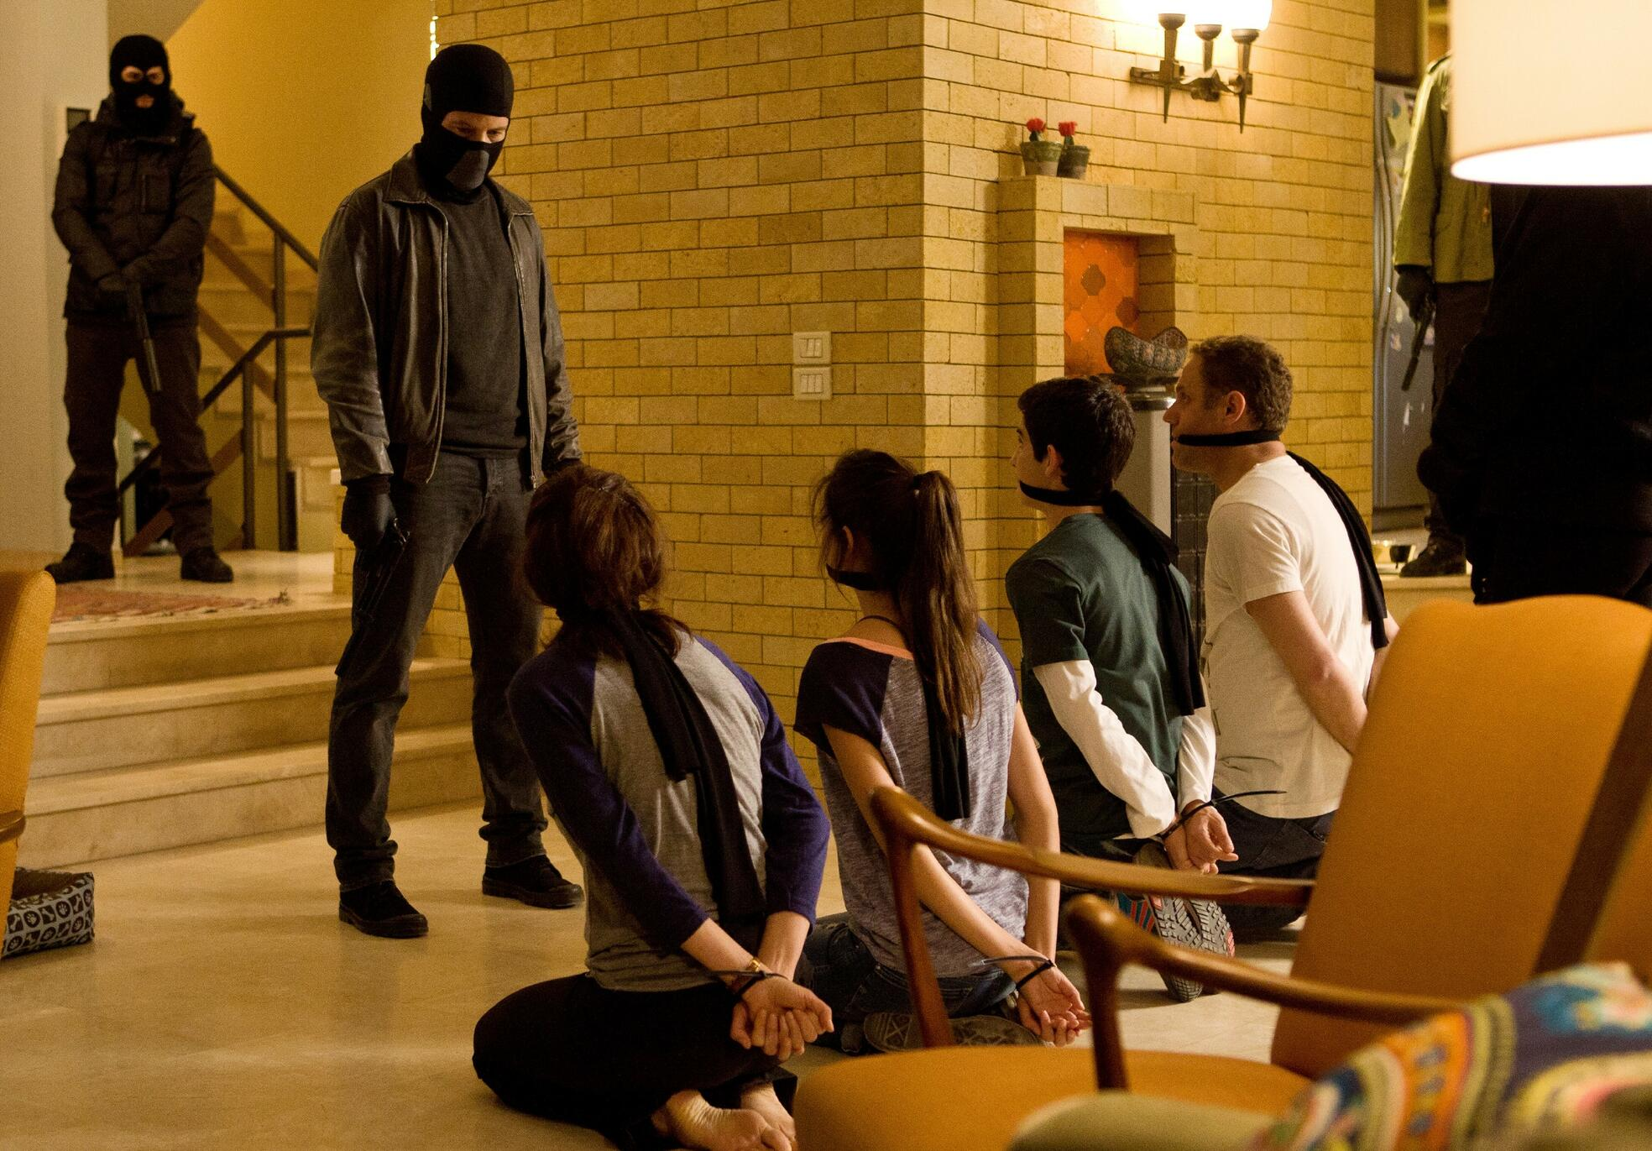
ПРАВИЛА ПОВЕДЕНИЯ, ЕСЛИ ВЫ ОКАЗАЛИСЬ В ЗАЛОЖНИКАХ
Если вас заставляют выйти из помещения, говоря, что вы взяты в заложники, при отсутствии возможности незаметно скрыться не сопротивляйтесь.
Если с вами находятся дети, найдите для них безопасное место, постарайтесь закрыть их от случайных пуль, по возможности находитесь рядом с ними.
При необходимости выполняйте требования преступников, не противоречьте им, не рискуйте жизнью окружающих и своей собственной, старайтесь не допускать истерики и паники.
В случае когда необходима медицинская помощь, говорите спокойно и кратко, не нервируя бандитов, ничего не предпринимайте, пока не получите разрешения.

Slide 8
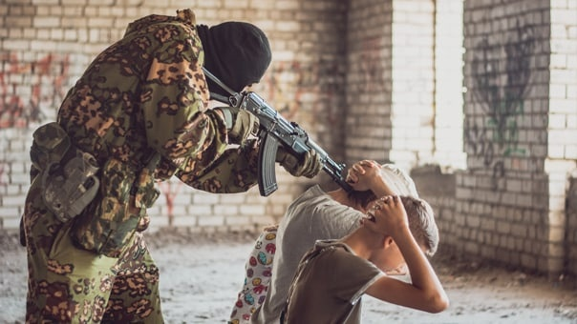
ПРАВИЛА ПОВЕДЕНИЯ, ЕСЛИ ВЫ ОКАЗАЛИСЬ В ЗАЛОЖНИКАХ
Запомните! Ваша цель — остаться в живых.
Будьте внимательны, постарайтесь запомнить приметы преступников, отличительные черты их лиц, одежду, имена, клички, возможные шрамы и татуировки, особенности речи и манеру поведения, тематику разговоров и т. п.
Помните, что, получив сообщение о вашем захвате, спецслужбы уже начали действовать и предпримут всё необходимое для вашего освобождения.

Slide 9
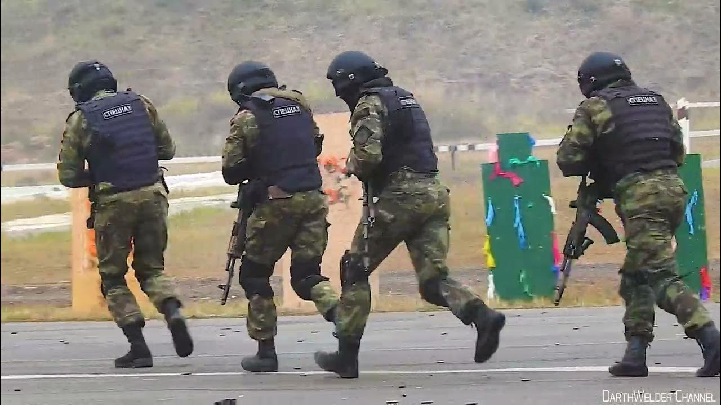
ПРАВИЛА ПОВЕДЕНИЯ ВО ВРЕМЯ ПРОВЕДЕНИЯ СПЕЦСЛУЖБАМИ ОПЕРАЦИИ ПО ВАШЕМУ ОСВОБОЖДЕНИЮ
Лежите на полу лицом вниз, голову закройте руками и не двигайтесь.
Если есть возможность, держитесь подальше от проёмов дверей и окон.
Никогда не теряйте надежду на благополучный исход.
Помните, чем больше времени пройдёт, тем больше у вас шансов на спасение.

Slide 10
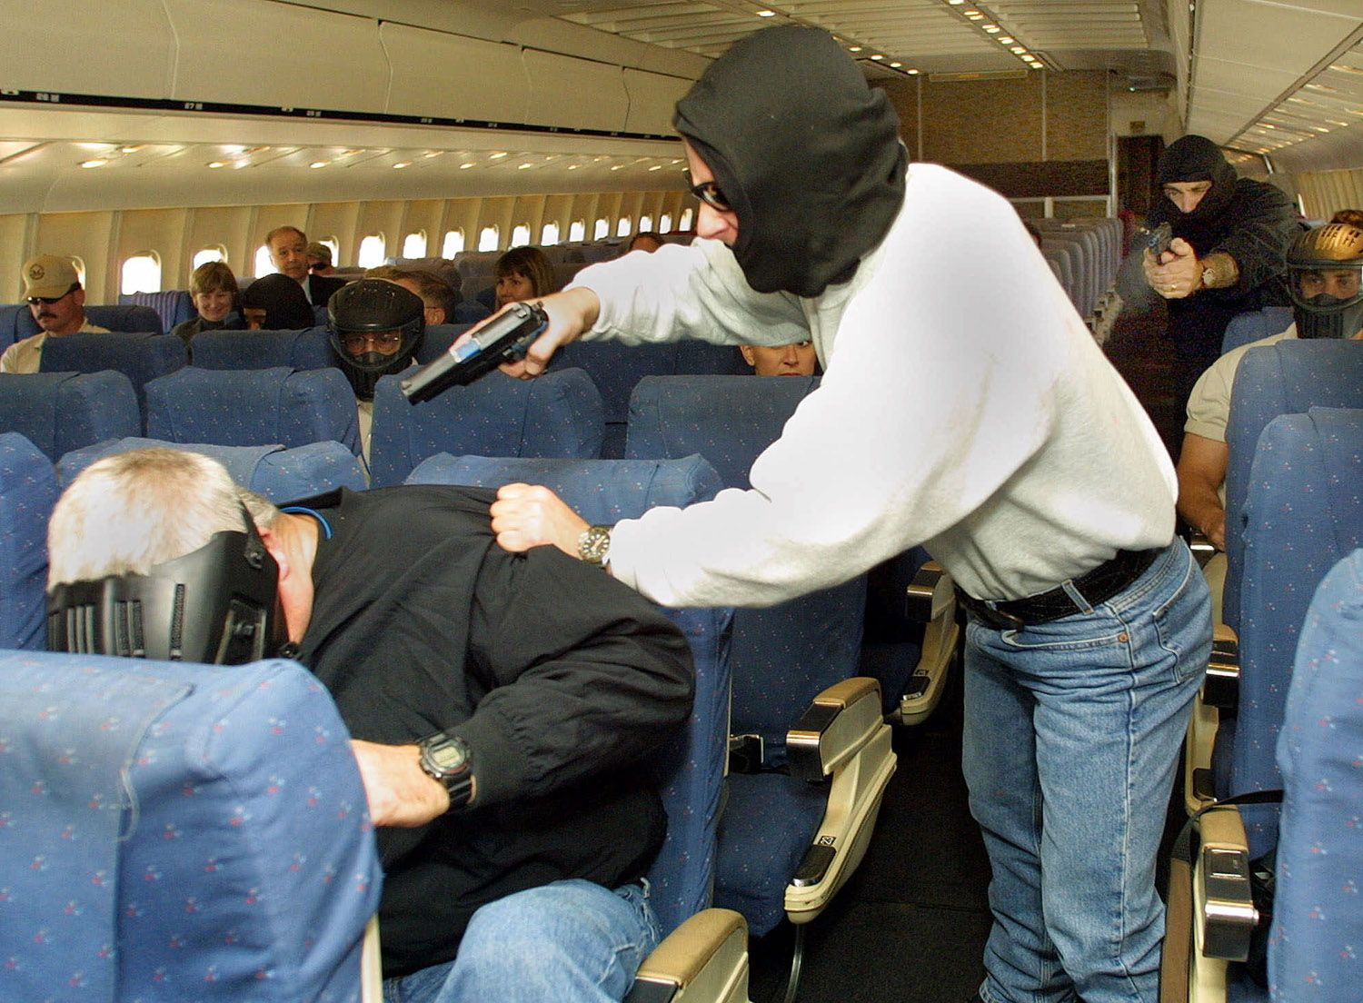
ПРАВИЛА ПОВЕДЕНИЯ ПРИ
ЗАХВАТЕ САМОЛЁТА ТЕРРОРИСТАМИ
Ни при каких обстоятельствах не поддавайтесь панике, не вскакивайте, оставайтесь сидеть в кресле. Не вступайте в пререкания с террористами, не провоцируйте их на применение оружия.
Не обсуждайте с пассажирами принадлежность (национальную, религиозную и др.) террористов.
Избегайте всего, что может привлечь к вам внимание.
Не верьте террористам. Они могут говорить всё что угодно, но преследуют только свои интересы.
Ведите себя достойно. Думайте не только о себе, но и о других пассажирах.

Slide 11
ПРАВИЛА ПОВЕДЕНИЯ ПРИ
ЗАХВАТЕ САМОЛЁТА ТЕРРОРИСТАМИ
Если вы увидели, что кто-то из членов экипажа покинул самолёт, ни в коем случае не привлекайте к этому факту внимание других пассажиров. Действия экипажа могут заметить террористы.
Если будет предпринята спасательная операция, постарайтесь принять такое положение, чтобы террористы не смогли вас схватить и использовать в качестве живого щита: падайте вниз либо спрячьтесь за спинкой кресла, обхватив голову руками, и оставайтесь там, пока вам не разрешат подняться.
ЗАПОМНИТЕ! Силы безопасности могут принять за террориста любого, кто движется.
Покидайте самолёт как можно быстрее. Не останавливайтесь, чтобы отыскать личные вещи.
Будьте готовы к тому, что вам предстоит отвечать на вопросы следователей, и заранее припомните детали произошедшего. Это поможет следствию и сэкономит ваше собственное время.

Slide 12
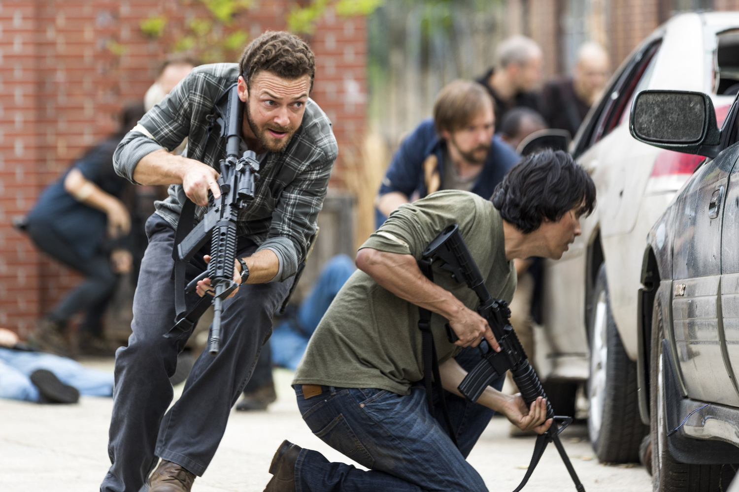
ОБЕСПЕЧЕНИЕ БЕЗОПАСНОСТИ ПРИ ПЕРЕСТРЕЛКЕ
Правила поведения при перестрелке:
Нельзя находиться в помещении рядом с окнами. Это опасно не только из-за угрозы прямого попадания пули, осколка, снаряда, но и из-за опасности рикошета. Опыт показывает, что пуля, залетев в комнату, может срикошетить от стен и потолка не один раз, особенно в бетонных домах.
Необходимо немедленно отойти от окон. Если есть ванная комната, то желательно укрыться там, лечь на пол или в ванну.
Notes:
Человек может оказаться в зоне перестрелки по самым разным причинам: криминальным, политическим, военным. В последнее время такая ситуация стала довольно частой и даже привычной. Поговорим о том, как вести себя в этой ситуации человеку, оказавшемуся в опасной зоне.

Slide 13
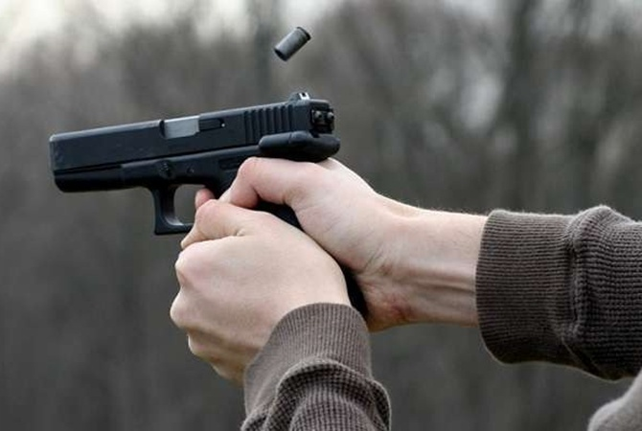
ОБЕСПЕЧЕНИЕ БЕЗОПАСНОСТИ ПРИ ПЕРЕСТРЕЛКЕ
Находясь в своём укрытии, нужно следить за появлением дыма и огня. Каждая 3—5-я пуля — трассирующая, поэтому риск пожара высок.
Если пожар начался, а стрельба не прекратилась, необходимо ползком покинуть горящую комнату (квартиру), прикрыв за собой двери. В подъезде лучше всего спрятаться подальше от окон, например в нише.
Опасно подходить к окнам и выходить на балкон и в том случае, если стреляют далеко от вашего дома.

Slide 14
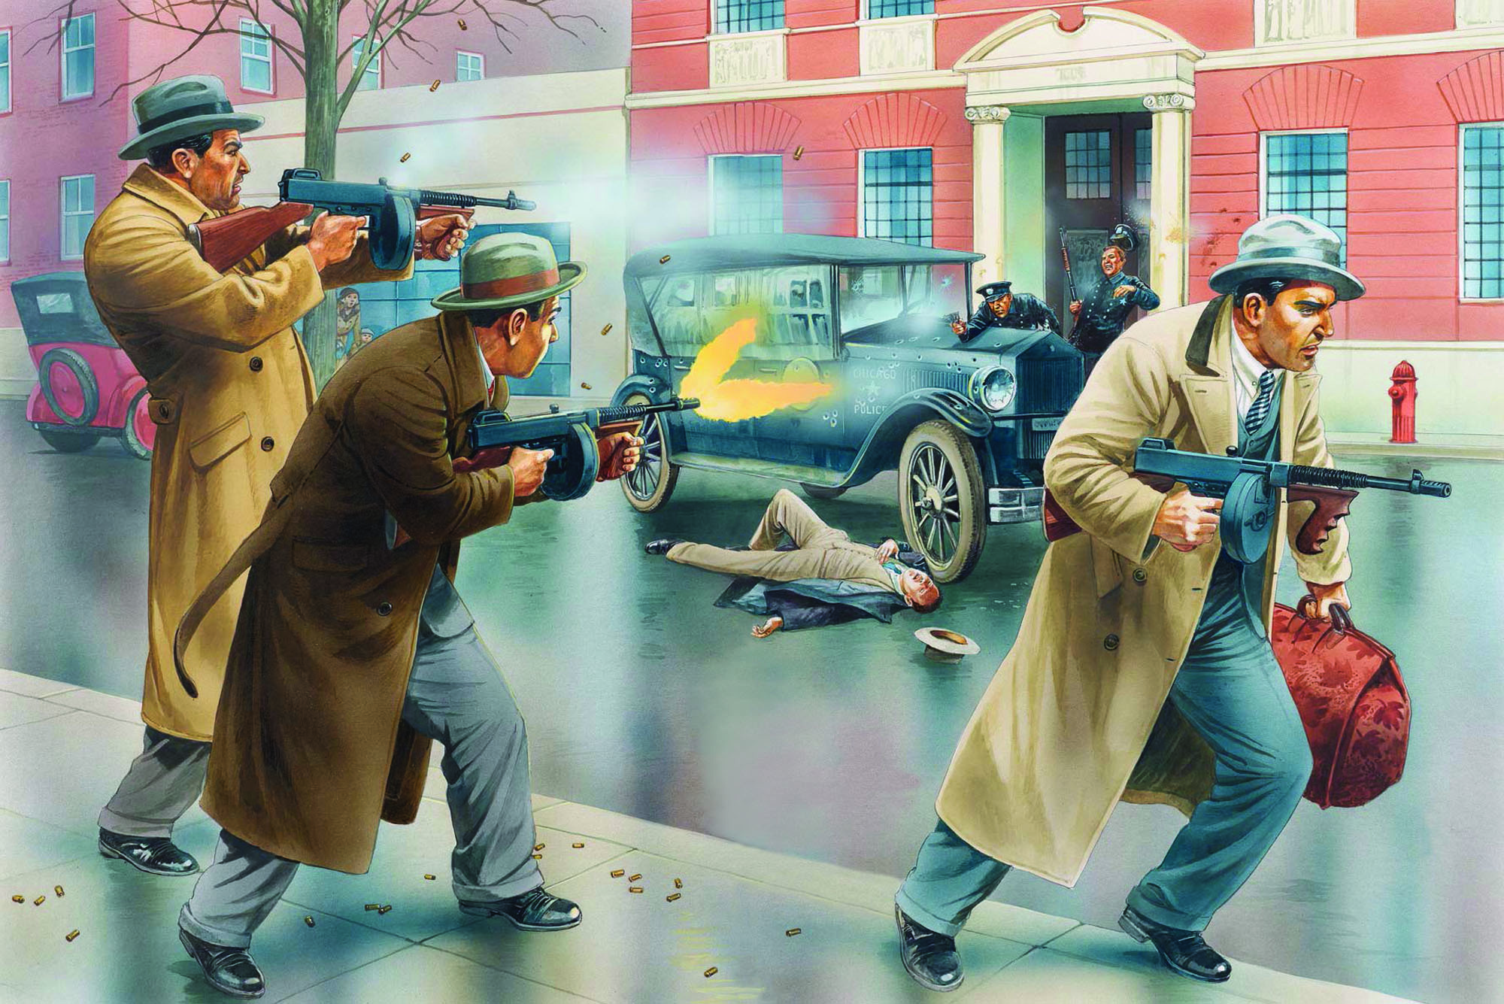
ОБЕСПЕЧЕНИЕ БЕЗОПАСНОСТИ ПРИ ПЕРЕСТРЕЛКЕ
Находясь на улице, необходимо найти укрытие. Им может служить выступ здания, каменные ступени, памятник, фонтан, бетонный столб, кирпичный забор или бордюрный камень. К укрытию необходимо пробираться ползком. Бежать опасно — могут принять за противника.
Если вы спрятались за автомобилем, то учтите, что его металл тонкий, а в баке — горючее. В любом случае даже такое укрытие лучше, чем никакое.
Notes:
В подобных случаях нет однозначных советов, решение необходимо принимать на месте.
Конечно, есть и безусловные вещи: не позволять зевакам стоять и наблюдать за перестрелкой, в первую очередь следует спасать детей, престарелых людей и женщин.

Slide 15
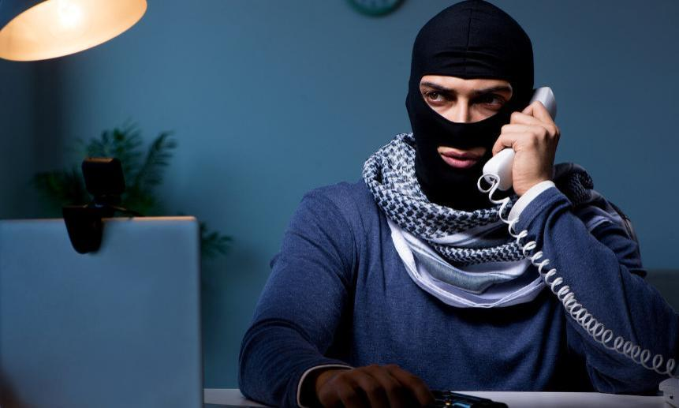
О ПОРЯДКЕ ПРИЁМА СООБЩЕНИЙ, СОДЕРЖАЩИХ УГРОЗЫ ТЕРРОРИСТИЧЕСКОГО ХАРАКТЕРА, ПО ТЕЛЕФОНУ
Постарайтесь дословно запомнить разговор и зафиксировать его на бумаге.
По ходу разговора отметьте пол, возраст звонящего (звонящей) и особенности его (её) речи:
голос — громкий или тихий, низкий или высокий;
темп речи — быстрый или медленный;
произношение — отчётливое, искажённое, с заиканием, шепелявое, с акцентом или диалектом;
манера речи — развязная, с издёвкой, с нецензурными выражениями.
Notes:
Правоохранительным органам значительно помогут для предотвращения совершения преступлений и для розыска преступников следующие ваши действия.

Slide 16
О ПОРЯДКЕ ПРИЁМА СООБЩЕНИЙ, СОДЕРЖАЩИХ УГРОЗЫ ТЕРРОРИСТИЧЕСКОГО ХАРАКТЕРА, ПО ТЕЛЕФОНУ
Обязательно отметьте звуковой фон (шум автомашин или железнодорожного транспорта, звуки теле- или радио-аппаратуры, голоса и др.). Обязательно зафиксируйте точное время начала разговора и его продолжительность.
В любом случае постарайтесь в ходе разговора получить ответы на следующие вопросы:
Куда, кому, по какому телефону звонит этот человек?
Какие конкретные требования он (она) выдвигает?
Выдвигает ли требования он (она) лично, выступает ли в роли посредника или представляет какую-либо группу лиц?
На каких условиях он (она) или они согласны отказаться от задуманного?
Как и когда с ним (с ней) можно связаться?
Кому вы можете или должны сообщить об этом звонке?
Notes:
Постарайтесь добиться от звонящего максимально возможного промежутка времени для принятия вами и вашими родителями решений или совершения каких-либо действий.
Если возможно, ещё в процессе разговора сообщите о нём родителям, если нет — немедленно по его окончании.
Не распространяйтесь о факте разговора и его содержании. Максимально ограничьте число людей, владеющих полученной информацией.

